Slide 1
内存泄露
2017.12.27

Slide 2
一、为什么要解决内存泄漏
什么是内存泄露？
如果一个无用对象（不需要再使用的对象）仍然被其他对象持有引用，造成该对象无法被系统及时回收，以致该对象在堆中所占用的内存单元无法被释放而造成内存空间浪费，这种情况就是内存泄露。
为什么要解决内存泄露？
内存泄漏并不会导致程序功能异常，但是它会导致Android程序的内存占用过大。系统给每一个应用分配的内存是固定的，一旦发生了内存泄露，就会导致该应用可用内存越来越小，严重时会发生内存溢出OOM导致 Force Close。（如要更多内存可分多个进程）

Slide 3
二、Java垃圾回收机制
1、Java内存分配策略
静态存储区
栈区
堆区heap（内存泄露主要关注堆区）
2、java垃圾回收机制（GC）检测策略
引用计数（缺点）
可达性分析算法（根搜索算法）
3、Java的引用类型
强引用（Strong Reference）
软引用（Soft Reference）
弱引用（Weak Reference）
虚引用（Phantom Reference）

Slide 4
三、内存检测工具
使用Android studio检测泄露
使用MAT检测泄露
使用Leakcanary检测泄露

Slide 5
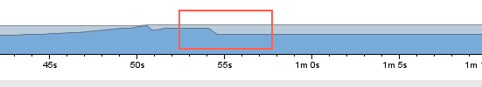
Android studio检测泄露
通过GC释放内存，查看是否有内存泄露
当内存泄露时，反复操作内存会增加，而由于导致泄露的引用为强引用，则GC不能有效清理

Slide 6
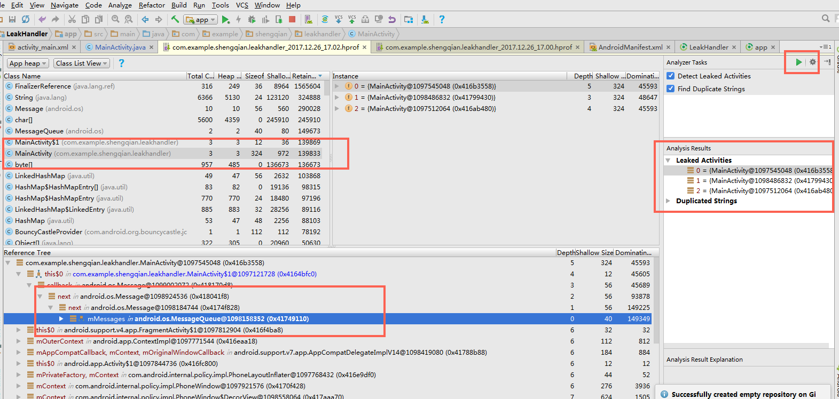
Android studio检测泄露
通过hprof文件，分析泄露的Activity及其引用树

Slide 7
MAT检测泄露
MAT全称Eclipse Memory Analyzer
MAT的安装：
Eclipse Mat插件安装
单独安装Mat
Mat工具地址：https://www.eclipse.org/mat/
MAT检测步骤：
获取 hprof文件
转换 hprof文件（如果是用 MAT Eclipse 插件获取的 Dump文件，则不需要经过转换）
Historgram查询泄露的Activity
Path to GC Roots分析该Activity的引用树

Slide 8
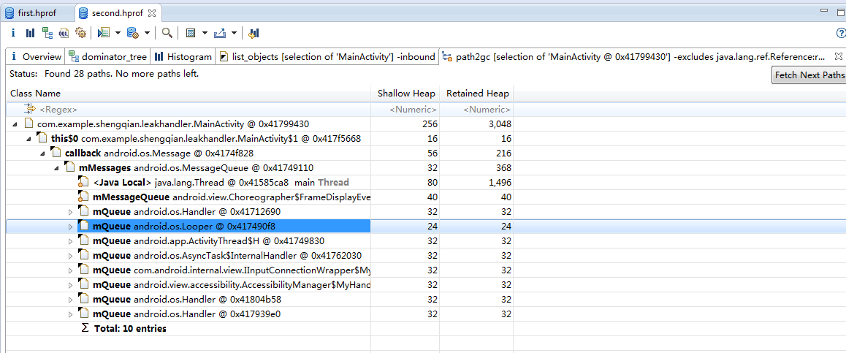
MAT检测泄露

Slide 9
Leakcanary检测泄露
Leakcanary原理
Github地址：https://github.com/square/leakcanary
基本就是新建一个WeakReference对象指向要关注的Activity，Activity被回收的时候WeakReference对象会加到ReferenceQueue 队列中，检测ReferenceQueue队列 是否有WeakReference对象就知道有没有泄露了，有的话就没有泄露，没有的话就泄露！
参考文献：
https://www.jianshu.com/p/51395d8e512f
https://www.jianshu.com/p/0448dab89625

Slide 10
Leakcanary检测泄露
集成soling Leakcanary jar包的问题
说明：Leakcanary jar包中，已去除Leakcanary通知栏显示、Activity显示、资源文件，最终内存泄露结果只以log显示！（检测为TagLeakCanary）
固件如果集成LeakCanary，则可以使用动态引用jar包，应用Realease版本注释掉相关调用；
集成步骤：
确保sdk下已编译leakcanarylib生成jar包
在App项目的Android.mk中对该jar包进行引用
在项目AndroidMainfiest.xml中注册组件HeapAnalyzerService、DisplayLeakService（已经不需要声明sd卡读写权限和注册Activity）
具体集成文档请参考gitlab仓库的ReadMe文件：
http://gitlab.slcisv.com/shengqian/leakcanarylib.git

Slide 11
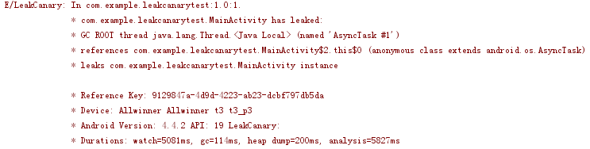
Leakcanary检测泄露
泄露示例如下：

Slide 12
四、常见内存泄漏原因及解决方案
1、静态变量导致的内存泄漏
因为static变量的生命周期是在类加载时开始、类卸载时结束，也就是说static变量是在程序进程死亡时才释放。
如果在static变量中引用了Activity，那么这个Activity由于被引用，便会随static变量的生命周期一样，一直无法被释放，造成内存泄漏！
解决办法：
在Activity被静态变量引用时，使用getApplicationContext；因为Application生命周期从程序开始到结束，和static变量的一样；
及时置空null；

Slide 13
四、常见内存泄漏原因及解决方案
2、单例模式模式导致的内存泄漏
单例都是静态对象，而静态对象的生命周期和app一样。
如果子单例中引用了Activity，那么activity不能正常销毁！
解决办法：
我们在构造单例模式时，尽量避免使用Activity的上下文，而使用Application的上下文
如果要使用Activity的上下文，则应该及时置空释放（如在onDestory时解除注册）

Slide 14
四、常见内存泄漏原因及解决方案
3、属性动画导致的内存泄漏
从Android 3.0开始，Google提供了属性动画，属性动画中有一类无线循环的动画，如果在Activity中播放此类动画且没有在onDestroy中停止动画，那么动画会一直播放下去，尽管已经无法在界面上看到动画效果了，并且这个时候Activity的View会被动画持有，而View又持有了Activity，最终Activity无法释放。
解决办法：
在Activity的onDestroy中调用animator.cancel()来停止动画；

Slide 15
四、常见内存泄漏原因及解决方案
4、非静态内部类导致内存泄露（常见）
非静态内部类（包括匿名内部类）默认就会隐性地持有外部类的引用，当非静态内部类对象的生命周期比外部类对象的生命周期长时，就会导致内存泄露。
常见场景如：handler内部类、Thread内部类等等…
解决办法：
使用静态内部类代替非静态内部类（或匿名内部类）
保持内部类对象的生命周期与外部类（Activity）的生命周期一致

Slide 16
四、常见内存泄漏原因及解决方案
5、Handler导致的内存泄漏
Handler原理：
Looper
Message
MessageQueue
Activity和Looper的生命周期不一样，Looper伴随整个Application；当Handler处理延时任务、延时消息时，则会造成内存泄露
解决办法：
使用静态内部类代替非静态内部类
使用WeakReference弱引用代替强引用（注意判空！）
在Activity销毁时就将mHandler的回调和发送的消息给移除掉

Slide 17
四、常见内存泄漏原因及解决方案
其他：
未取消注册或回调导致内存泄露Message
MVP框架中的内存泄漏

